Slide 1
Your ViT is Secretly an Image Segmentation Model
2025년 7월 16일
Suhyeon Lee
Department of Computer Engineering

Slide 2
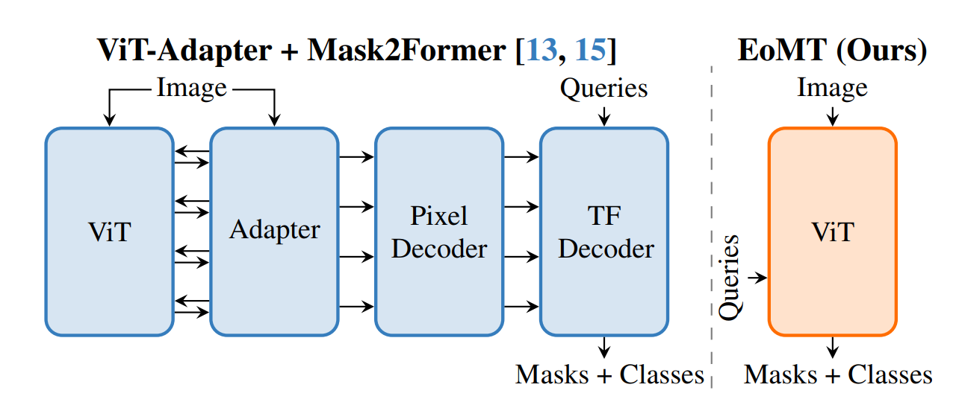
Background
Segmentation 태스크에서 기존 ViT는 ViT-Adapter 와 Mask2Former(M2F)가 결합된 형태
Adapter: Conv 기반으로 multi-scale feature 생성
M2F: 쿼리로 feature attend → mask & class 예측
쿼리: 각각 하나의 객체(또는 영역)를 맡아, 그 객체의 마스크·클래스를 직접 예측하는 학습 가능한 토큰

Slide 3
Proposal
기존 Adapter+M2F 구조는 불필요하다고 가정.
더 큰 사전학습 데이터나, 더 큰 사이즈의 모델을 쓰면 성능 보완이 가능할 것.
따라서 Adapter, M2F를 제거한 Encoder-only Mask Transformer (EoMT) 제안

Slide 4
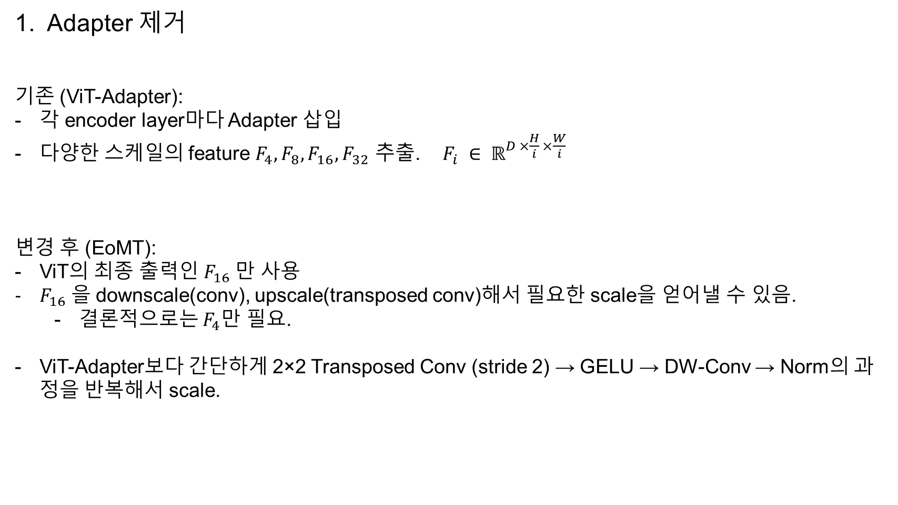
Method
1. Adapter 제거
기존 (ViT-Adapter):
각 encoder layer마다 Adapter 삽입
다양한 스케일의 feature $F_{4}, F_{8},F_{16}, F_{32 }$추출. $F_{i} ∈ ℝ^{D ×\frac{H}{i} ×\frac{W}{i} }$
변경 후 (EoMT):
ViT의 최종 출력인 $F_{16}$만 사용
$F_{16} 을$ downscale(conv), upscale(transposed conv)해서 필요한 scale을 얻어낼 수 있음.
결론적으로는 $F_{4}만$ 필요.
ViT-Adapter보다 간단하게 2×2 Transposed Conv (stride 2) → GELU → DW-Conv → Norm의 과정을 반복해서 scale.

Slide 5
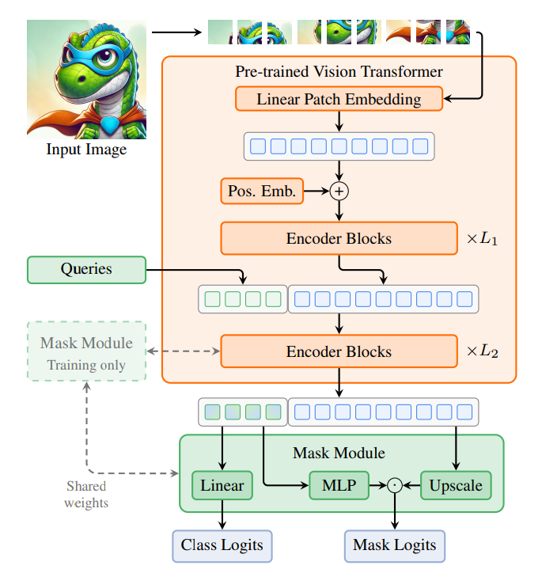
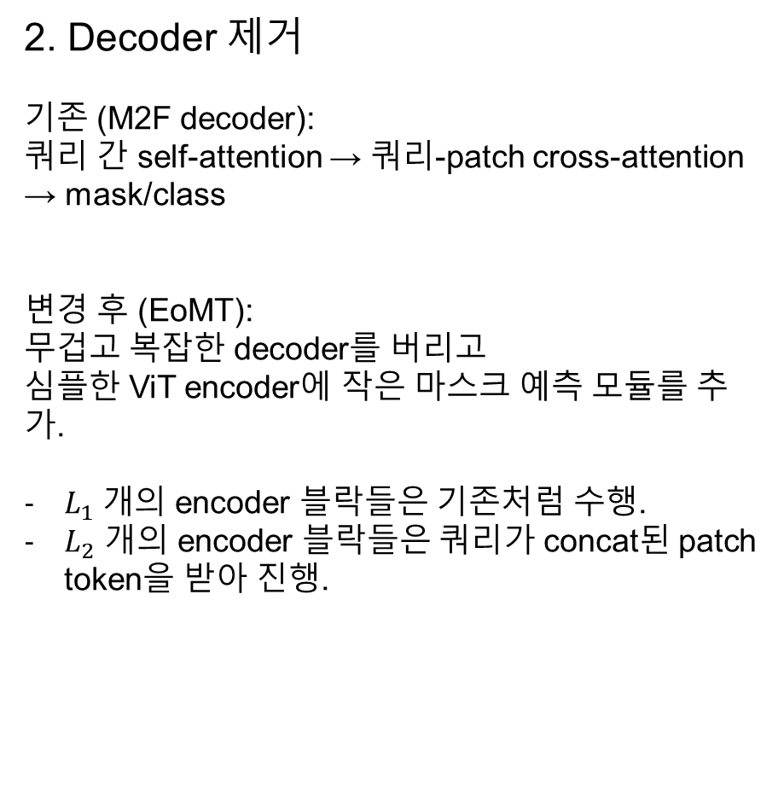
Method
2. Decoder 제거
기존 (M2F decoder):
쿼리 간 self-attention → 쿼리-patch cross-attention → mask/class
변경 후 (EoMT):
무겁고 복잡한 decoder를 버리고
심플한 ViT encoder에 작은 마스크 예측 모듈를 추가.
$L_{1} 개$의 encoder 블락들은 기존처럼 수행.
$L_{2}$ 개의 encoder 블락들은 쿼리가 concat된 patch token을 받아 진행.

Slide 6
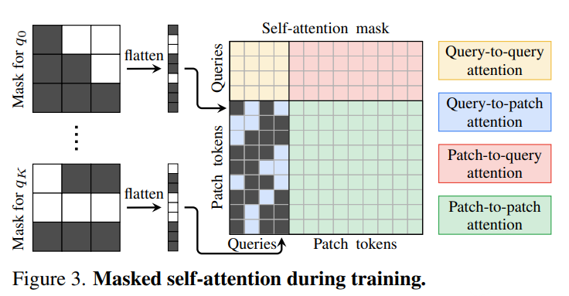
Method
2. Decoder 제거
기존에는 쿼리가 self-attention → cross-attention을 순차적으로 거쳐 정보를 담아내도록 했다면
EoMT는 patch 토큰과 query 토큰을 하나의 토큰 시퀀스로 합치고,
단일 MHSA layer에서 Query–Query, Query–Patch, Patch–Patch attention을 동시에 계산

Slide 7
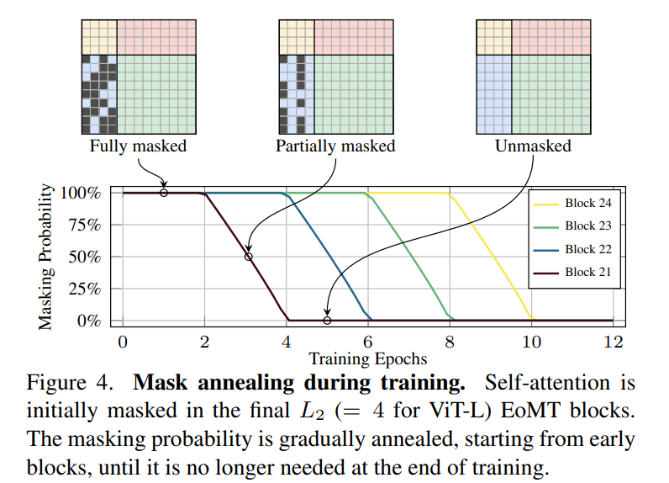
Method
3. Mask Annealing
Train 시 Masked attention을 사용하는 건 도움이 되지만 중간 mask를 예측해서 self-attention 연산에 포함하는 것은 비효율적이므로 training을 하면서 masked attention을 줄여가도록 함.
추론 시에는 mask attention도 사용하지 않음.
→ 빠른 추론 가능.

Slide 8
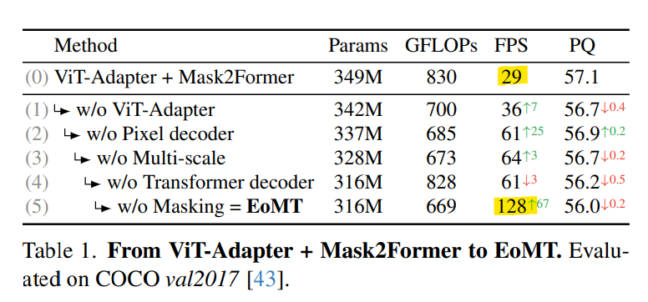
Experiments
SOTA 성능 + 4×추론 속도
EoMT는 Panoptic Quality(PQ)의 정확도가 소폭 감소했지만
추론 속도는 128 FPS로 Mask2Former의 29 FPS 대비 4배 증가.

Slide 9
Conclusion
기존의 구성 요소 Adapter와 Mask2Former를 제거
복잡도 감소
pre-training과 model size의 scale up 중요성 시사
구조적으로 간단하기 때문에 다른 ViT 연구에 적용하기도 쉬움.
2. Mask annealing.
Masked attention의 불필요함
더 빠른 추론

